Slide 1




Презентація
педагогічного досвіду
вчителя фізичної культури
Великоколоднівського НВК
“ЗНЗ-ДНЗ I-III ст”
Кушки Галини Романівни

Slide 2
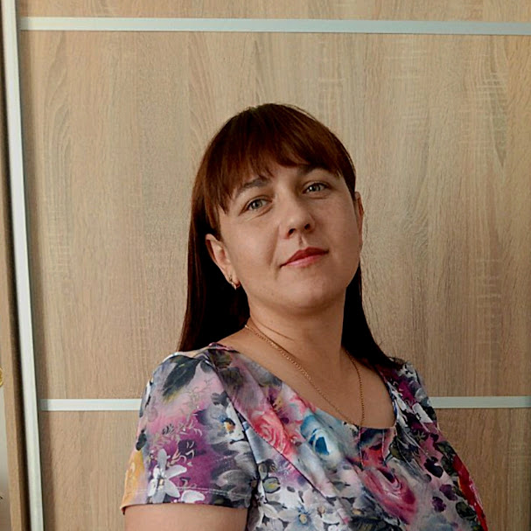
Візитна карта
Освіта:вища,Тернопільський національний педагогічний університет імені Володимира Гнатюка
Стаж роботи:18 років
Кваліфікаційна категорія:перша
Спеціальність:вчитель фізичної культури

Slide 3
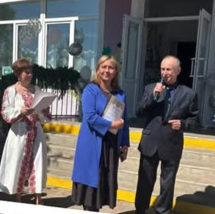
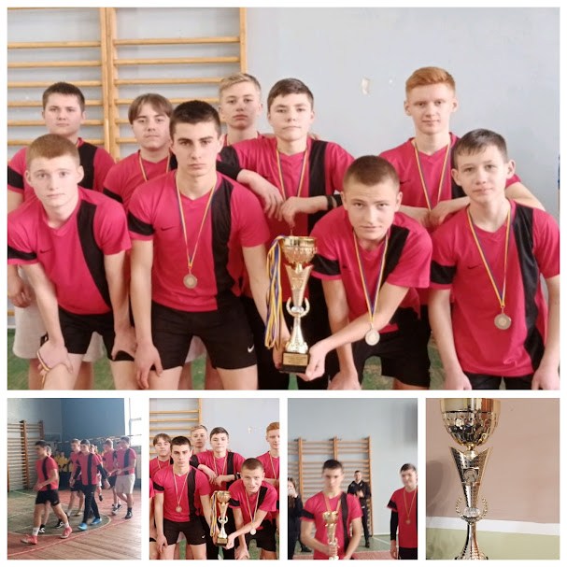
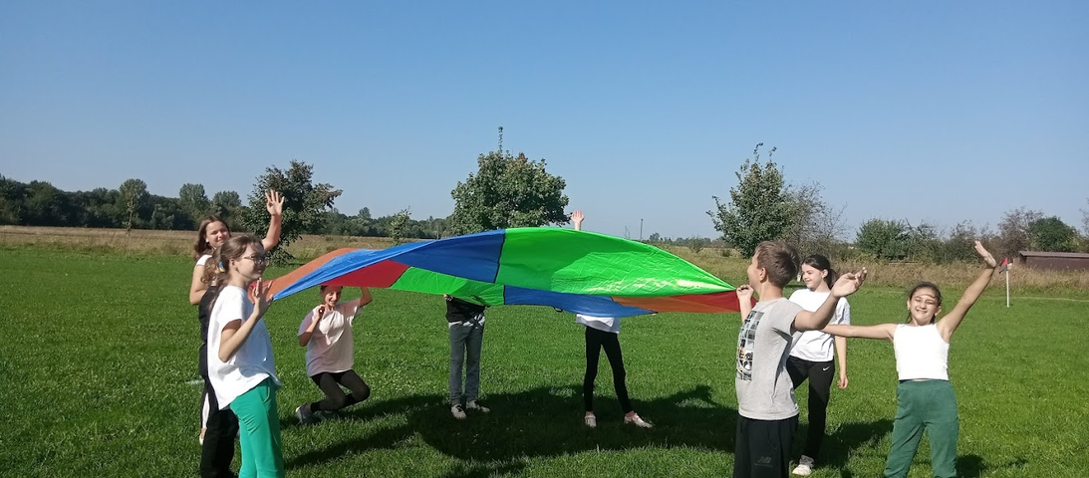
Педагогічне кредо
“Виховувати не лише сильне тіло, а й загартований дух”
Життєве кредо
“Лише той, хто рухається вперед досягає вершин”

Slide 4
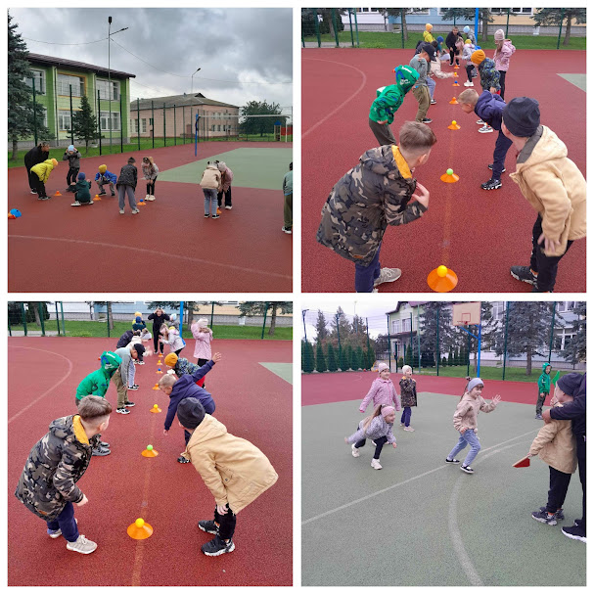
Методична проблема
Формування мотивації до систематичних занять фізичною культурою та спортом через ігрові технології

Slide 5

Шляхи реалізації
Очікувані результати
Сюжетні та командні ігри
Адаптація вправ
Ситуація успіху для всіх
Естафети та квести
Ігрові нагороди
Вибір ролей у грі
Позакласні заходи
Підтримка та заохочення

Slide 6
Професійні компетентності
Мовно-комунікативна
Інклюзивна
Предметно-методична
Здоров’язбережувальна
Інформаційно-цифрова
Організаційна
Психологічна
Прогностична
Емоційно-етична
Оцінювально-аналітична
Компетентність педагогічного партнерства
Здатність до навчання впродовж життя

Slide 7
Професійні компетентності
Емоційно-етична
Формую у дітей почуття поваги,доброзичливості та взаємопідтримки через командні ігри та спільну діяльність
Інформаційно-цифрова
Застосовую цифрові ресурси для урізноманітнення навчального процесу
Мовно-кoмунікативний
Ефективно спілкуюся з учнями, колегами та батьками,вмію чітко формувати завдання та мотивувати до активної діяльності
Психологічна
Враховую вікові та індивідуальні особливості дітей, створюю сприятливий психологічний клімат на уроках
Предметно-методична
Володію сучасними методиками викладання фізичної культури

Slide 8
Професійні компетентності
Педагогічне партнерство
Співпрацюю з учителями інших предметів, батьками для розвитку спортивних ініціатив
Здоров’язбережувальна
Виховую культуру здорового способу життя,приділяю увагу профілактиці травматизму та розвитку фізичної витривалості
Інклюзивна Враховую особливі потреби дітей,добираю вправи відповідно до їх можливостей
Прогностична
Вмію планувати та прогнозувати результати навчальної діяльності

Slide 9
Професійні компетентності
Здатність до навчання впродовж життя
Постійно підвищую кваліфікацію,впроваджую сучасні підходи у викладанні фізичної культури
Організаційна
Ефективно організовую уроки та позакласні спортивні заходи, формую командний дух
Оцінювально-аналітична
Проводжу моніторинг фізичного розвитку школярів, аналізую їхні досягнення

Slide 10
Напрямки діяльності
Виховний напрям
виховання цінностей здоров’я,дисципліни, патріотизму, командної роботи,відповідальності та поваги до партнера
Методичний напрям
удосконалення методики викладання,
використання сучасних технологій і засобів навчання
Освітній напрям
формування знань про фізичну культуру, здоровий спосіб життя,розвиток рухових умінь і навичок
Спортивно-масовий напрям
організація змагань,спортивних свят,участь у шкільних та позашкільних турнірах
Соціально-партнерський напрям
співпраця з батьками,методичними працівниками,спортивними організаціями
Розвивальний напрям
розвиток фізичних якостей учнів

Slide 11

Методи роботи
Метод емоційного підкріплення- похвала,відзначення результатів
Мотиваційні бесіди-пояснення значення рухової активності для здоров’я
Диференціація завдань-кожен учень отримує посильні вправи відповідно до своїх можливостей
ІКТ-технології-
використання відеоінструкцій,фітнес додатків
Метод гри-змагання,сюжетні ігри,командні завдання
Метод зацікавлення-використання сучасного інвентарю,інтерактивної дошки,музичний супроровід

Slide 12
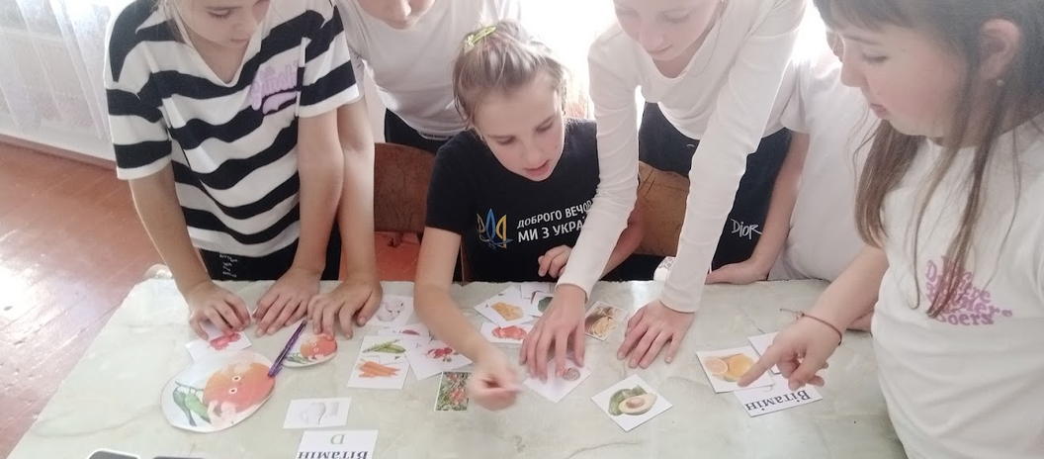
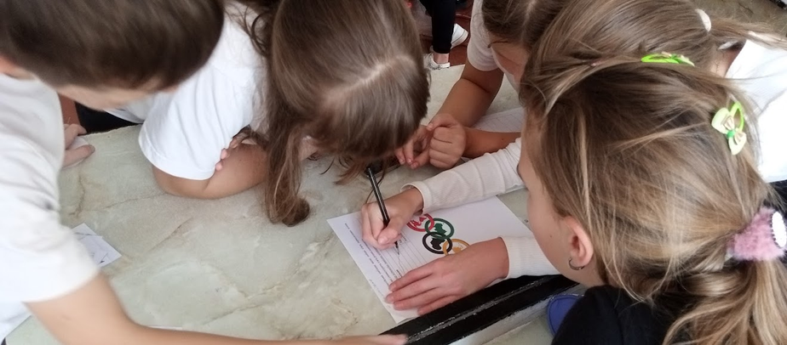
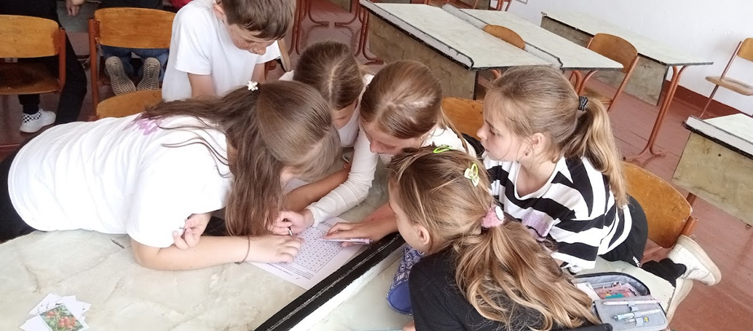
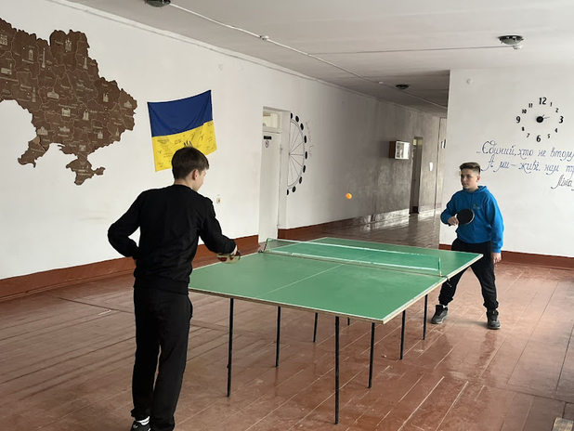
Групова форма роботи

Slide 13
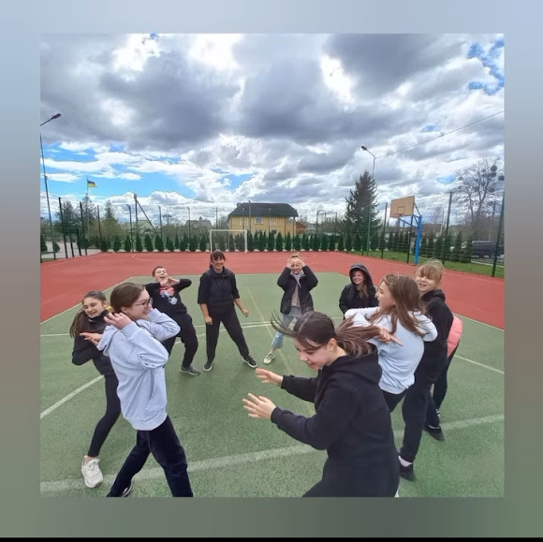
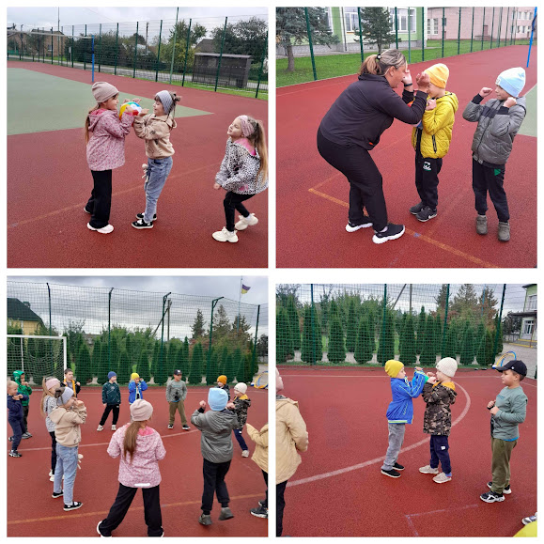
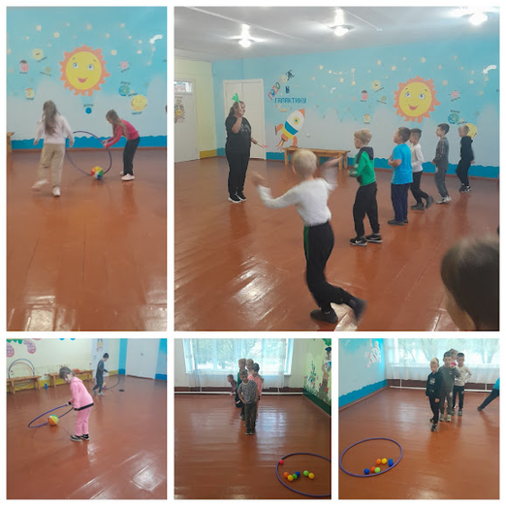
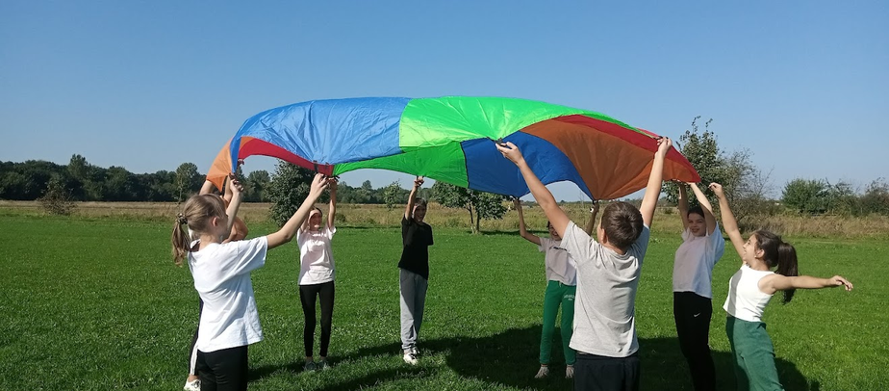
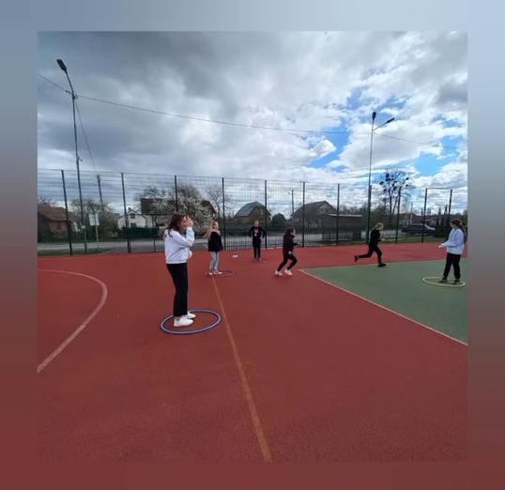
Ігрова форма роботи

Slide 14
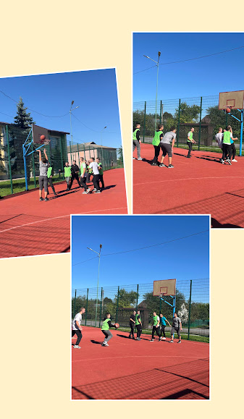
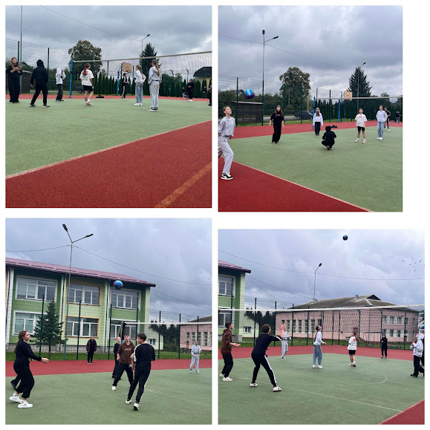
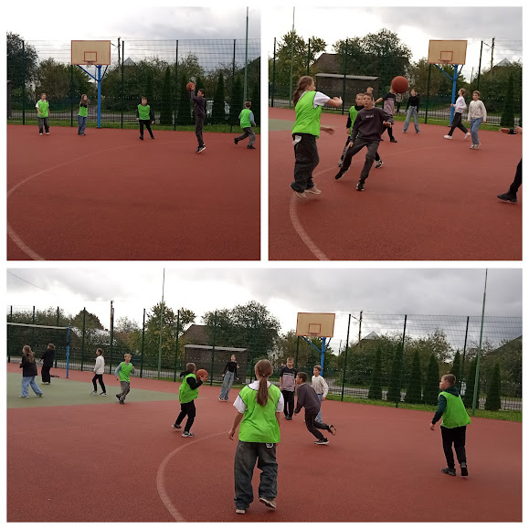
Змагальна форма роботи

Slide 15
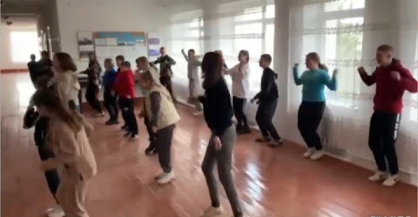
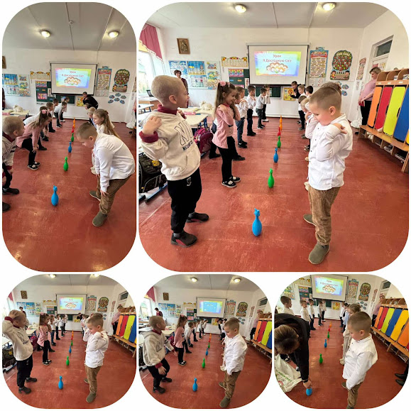
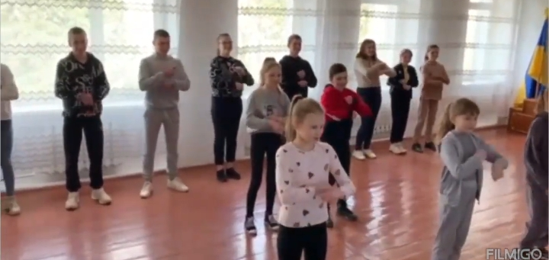
Інтегрована форма роботи
Фронтальна форма роботи

Slide 16
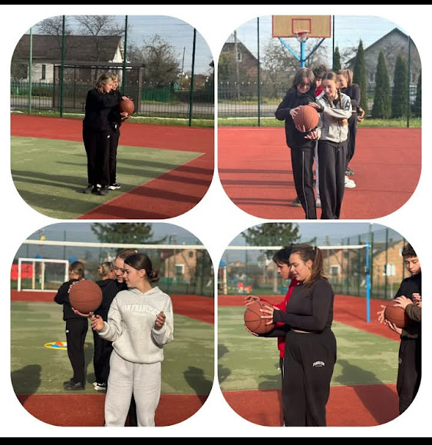
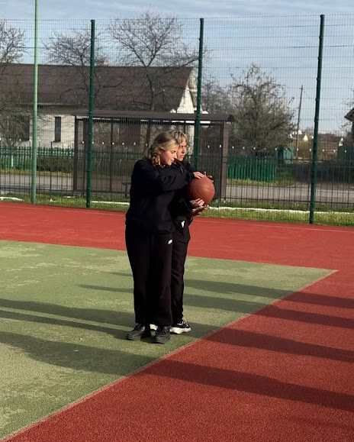
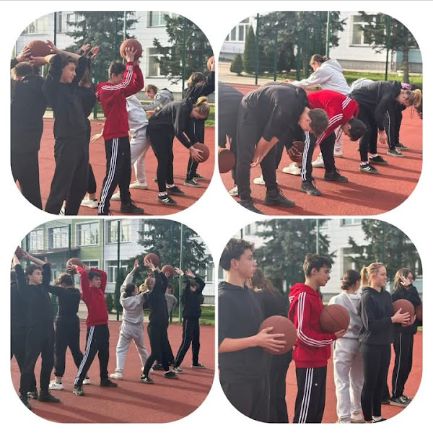
Індивідуальна форма роботи
Робота в парах

Slide 17
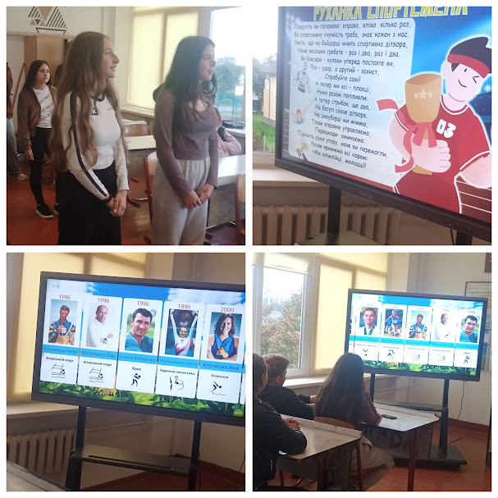
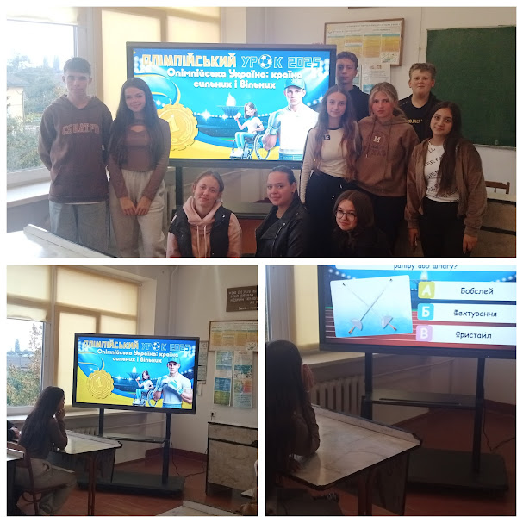
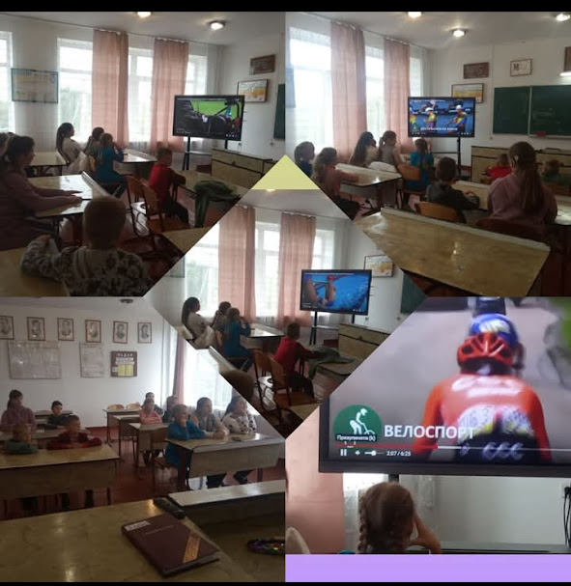
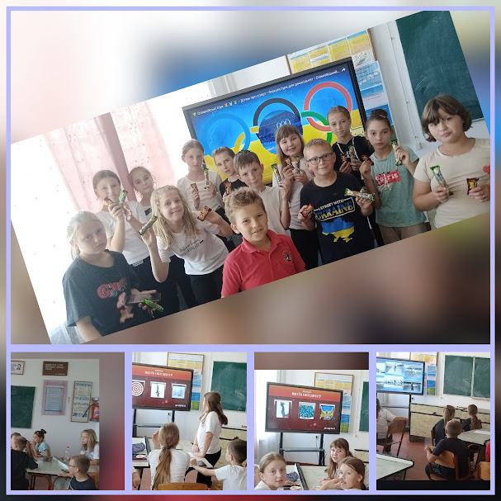
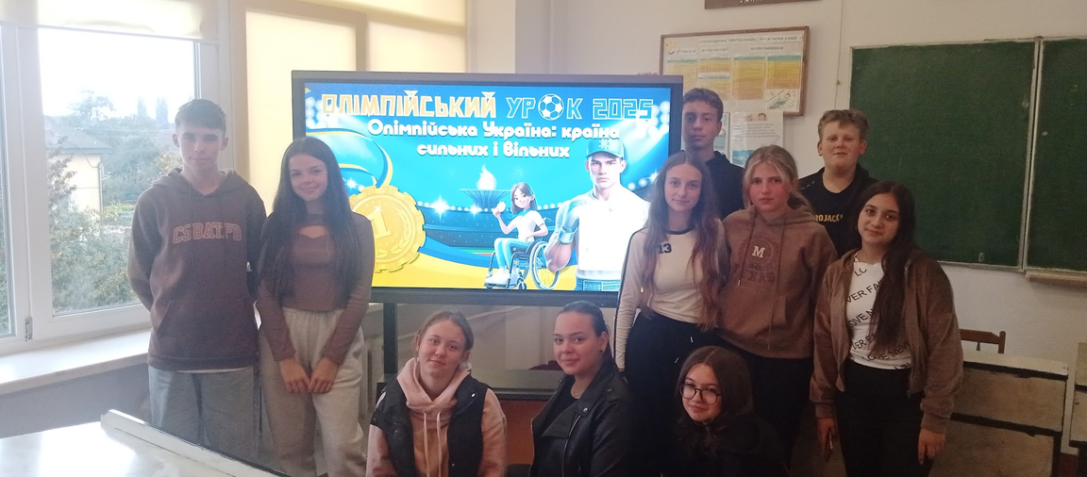
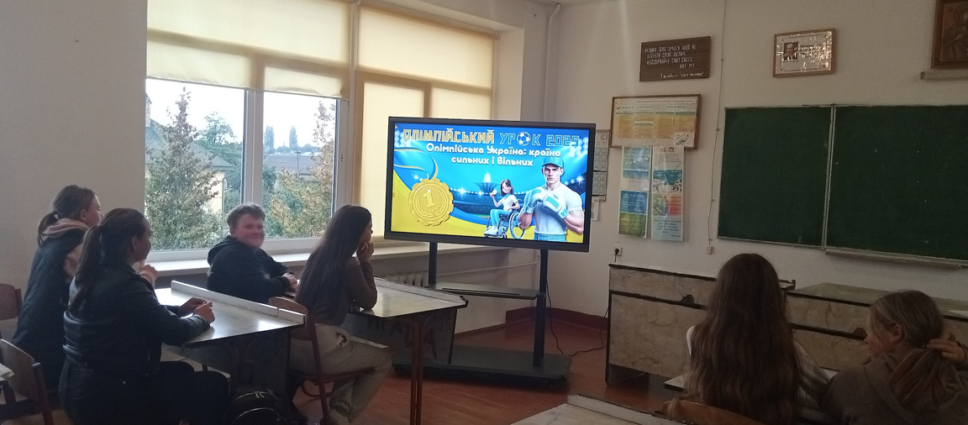
Олімпійський урок

Slide 18
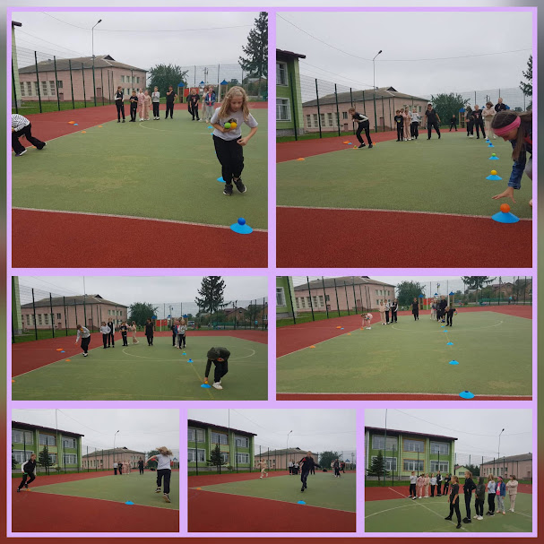
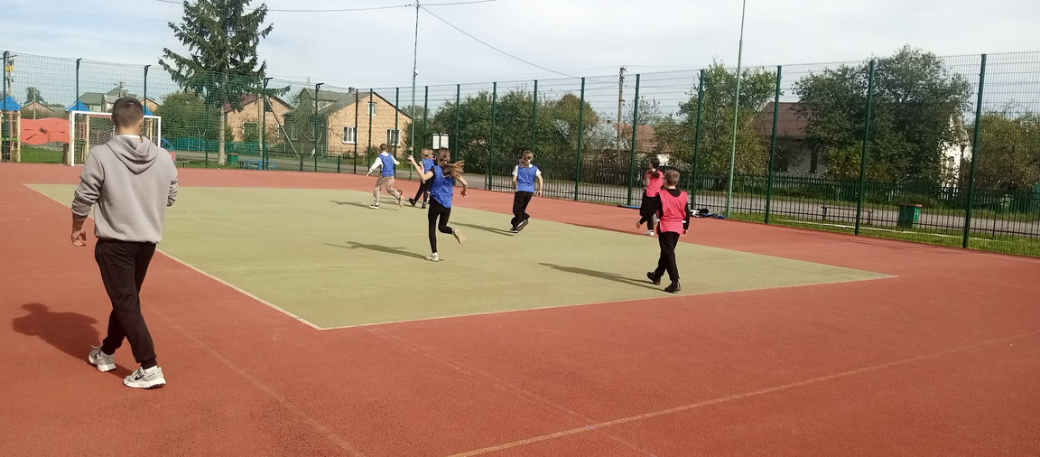
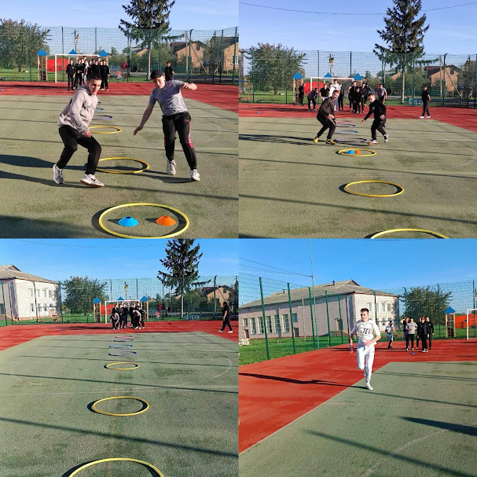
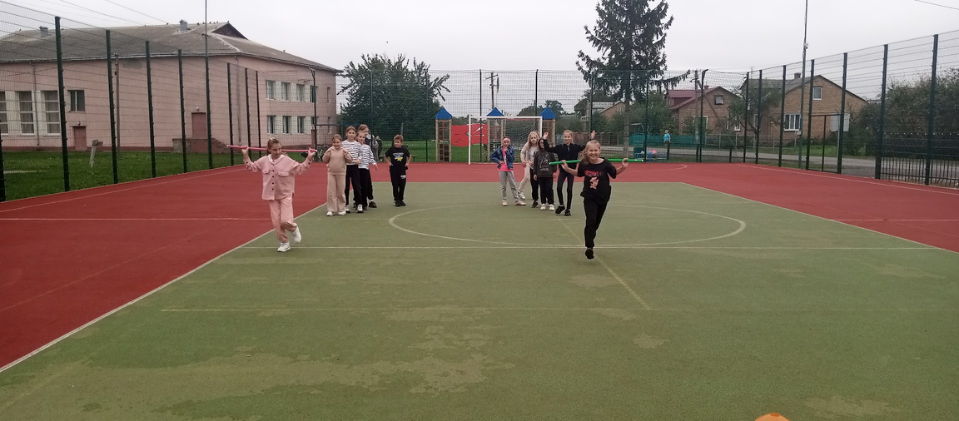
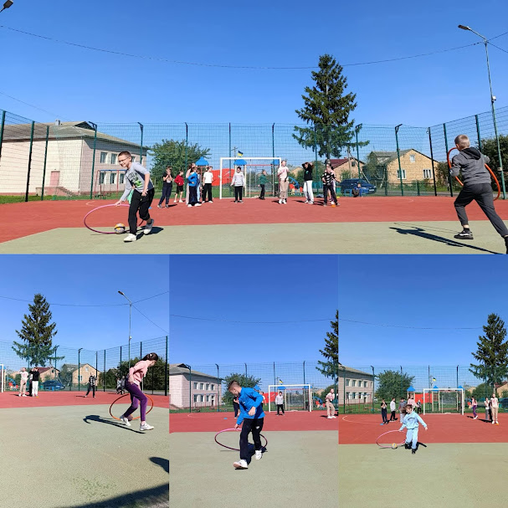
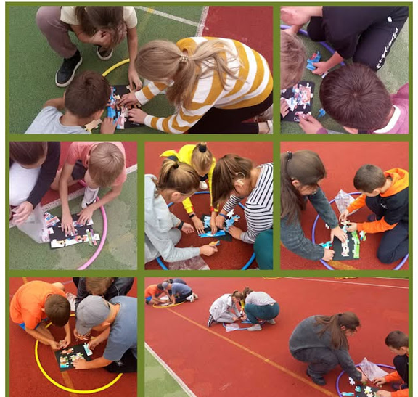
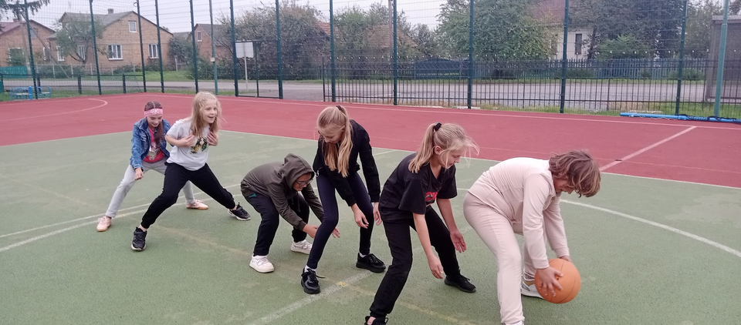
Олімпійський тиждень у Великоколоднівському НВК

Slide 19
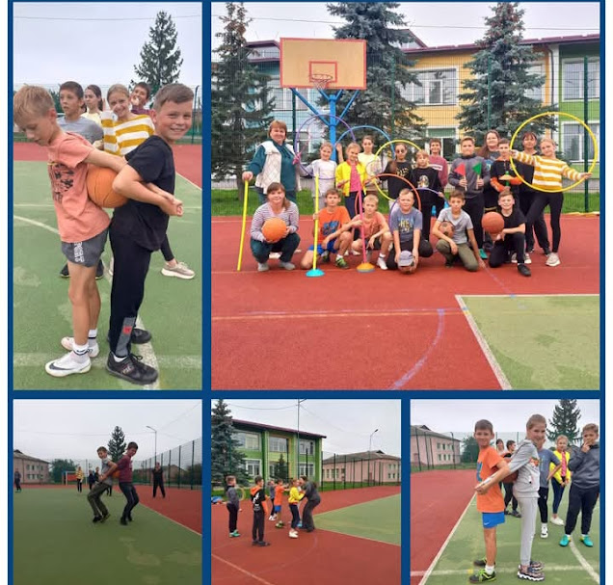
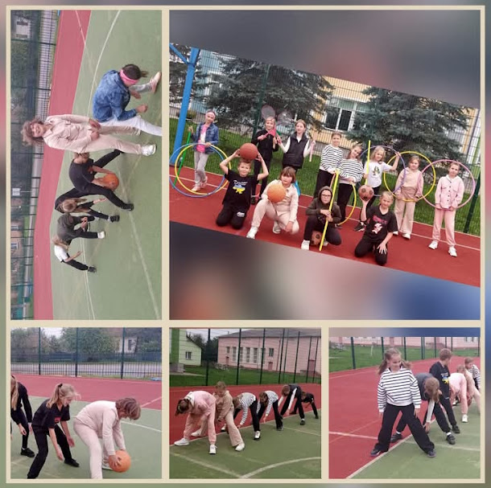
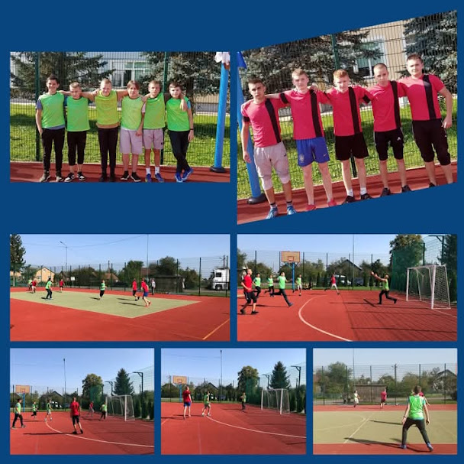
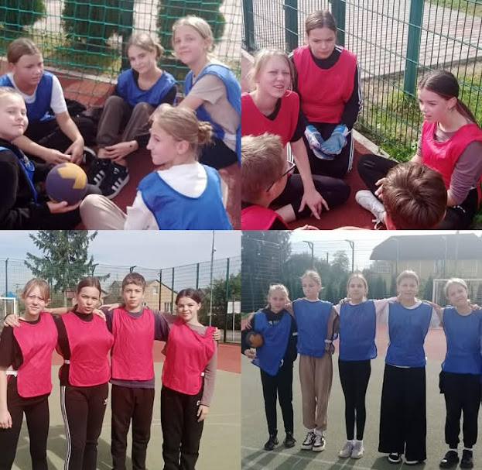
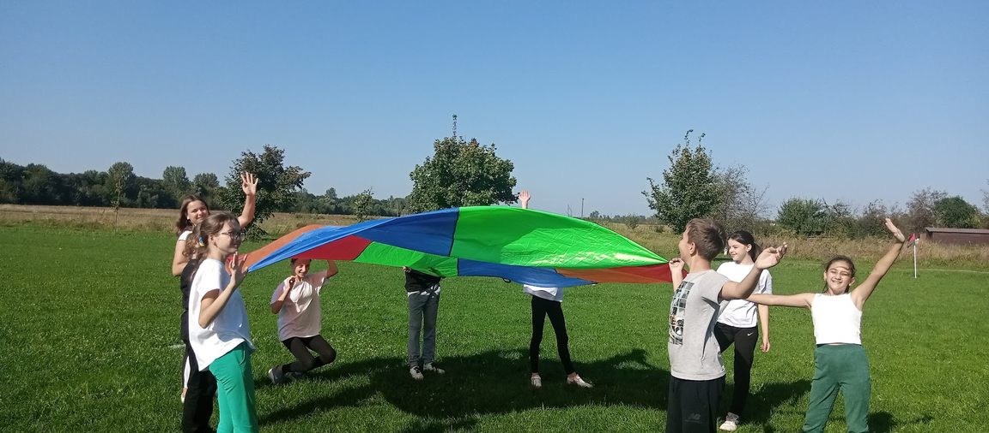

Slide 20
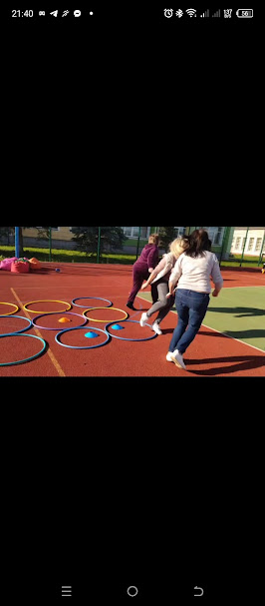
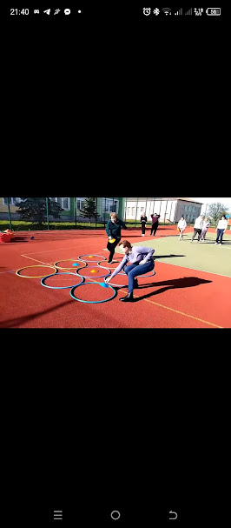
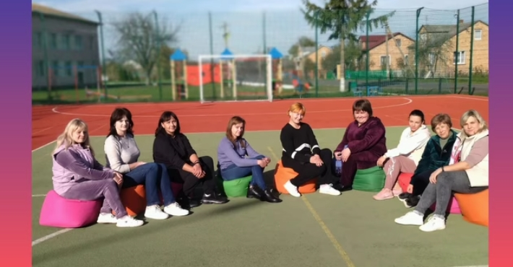
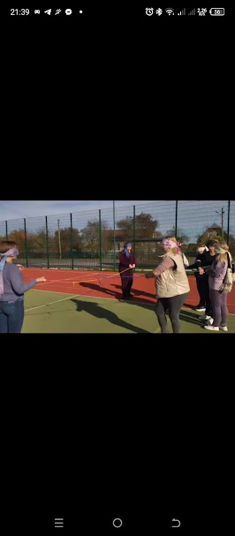
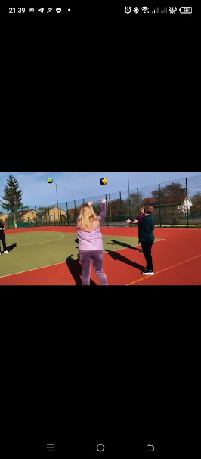
Активність педагогів у
Олімпійському тижні

Slide 21
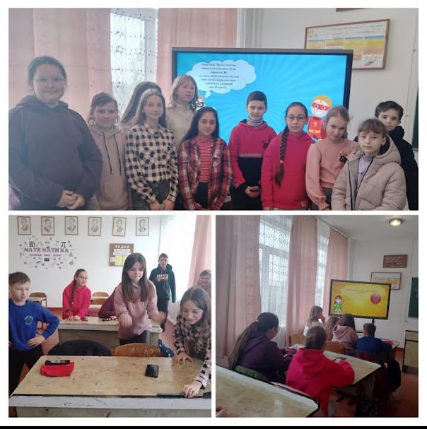
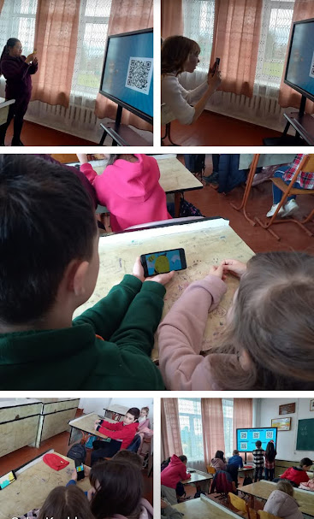
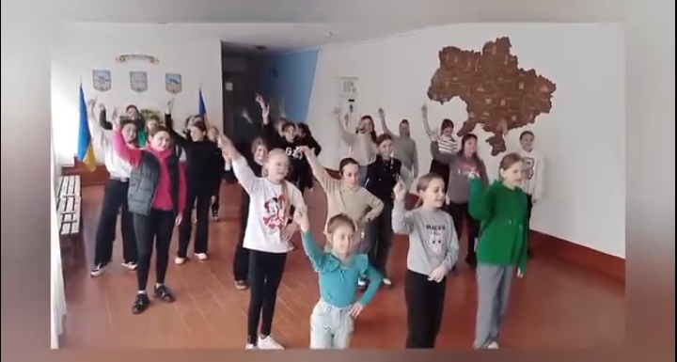
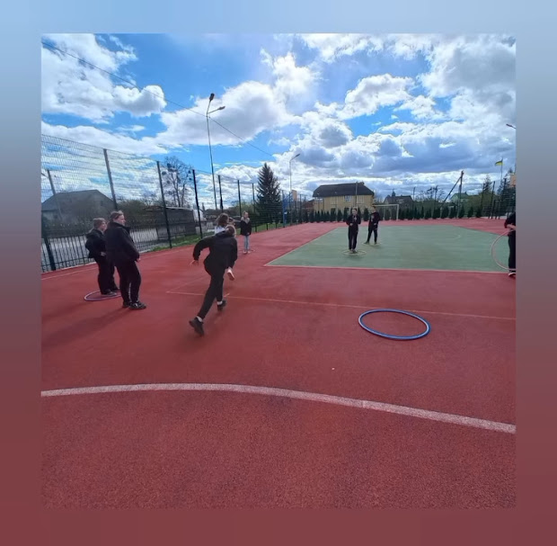


День здоров`я

Slide 22









День Цивільного захисту

Slide 23










Квест

Slide 24







День захисту дітей “Щасливе дитинство в долонях захисників” “Веселі старти” батьки та учні

Slide 25








Пліч-о-пліч всеукраїнський проєкт

Slide 26









Slide 27







Гімназіада

Slide 28





Спортивна Гордість школи

Slide 29






Всеукраїнська військово -патріотична гра “Сокіл”(“Джура”) рій “Незламні”

Slide 30






Всеукраїнська військово-патріотична гра “Сокіл”(“Джура”)рій “Сильні духом”

Slide 31









Slide 33







Проєкт Здорова Україна Активні парки Практичний семінар“СНІгри”(спортивно-настільні ігри) “Правила гри у вуличний гандбол”

Slide 34




Обласний Активний Форум
“Здорова школа-здорова громада” Україно-швейцарський проєкт
“Діємо для здорв’я”

Slide 35













Самоосвіта

Slide 36








Досягнення

Slide 37


